Slide 1
I.Giới thiệu chung về môn ngữ văn:
Chương trình khơi gợi những tình cảm đẹp tiềm ẩn trong tâm hồn con người.Văn chương làm phòng phú thêm đời sống tình cảm con người. Thật đáng buồn nếu con người VN hiên đại giỏi về kiến thức tự nhiên, xã hội mà lại thiết đi một trái tim biết yêu cái đẹp và giàu lòng yêu thương. Với những lời ngắn gọn dưới đây, mong các em học tốt và yêu thích môn ngữ văn hơn.

Slide 2
NHỮNG ĐIỂM KHÁC SO VỚI CHƯƠNG TRÌNH TIẾNG VIỆT Ở CẤP TIỂU HỌC
Chương trình ngữ văn của lớp 6 – cấp THCS có kiến thức nhiều hơn, lượng bài nhiều và dài hơn so với chương trình tiểu học.
Chương trình ngữ văn có 3 phân môn :
+ Văn bản ( đọc – hiểu)
+ Tiếng việt ( Tri thức TV)
+ Tập làm văn ( Nói – nghe- viết)
Rèn các kĩ năng
+ Viết đoạn văn hoàn chỉnh theo chủ đề.
+ Phân tích được các giá trị của biện pháp nghệ thuật trong tiếng việt.
+ Giao tiếp, giới thiệu được trước mọi người.
Về hướng đề thi :
+ Ngữ liệu ngoài chương trình sgk.
+ Định hướng mở.

Slide 3
2. HƯỚNG DẪN CHUẨN BỊ
SÁCH GIÁO KHOA
( BỘ SÁCH KẾT NỐI TRI THỨC VỚI CUỘC SỐNG)
2. VỞ GHI BÀI : 02 QUYỂN
Vở ghi kiến thức
Vở bài tập , luyện tập.
3. ĐỒ DÙNG HỌC TẬP :
- Bút bi, thước kẻ, bút chì, bút nhớ...

Slide 4
Hướng dẫn soạn bài : PHẦN VĂN BẢN
Bước 1 : Đọc – tóm tắt văn bản.
Bước 2: Đọc – hiểu phần chú thích .
Bước 3: Trả lời những câu hỏi ở cuối bài.
Thực hiện vở soạn bài : Ghi vào vở soạn bài .
Hướng dẫn soạn bài : PHẦN TIẾNG VIỆT
Bước 1 : Đọc trước bài
Bước 2: Học thuộc các kiến thức trong phần tri thức TV
Bước 3: Làm các bài tập TV và bài tập bổ sung ( sau khi học xong)
Phần TLV: Nắm vững các bước làm 1 bài tập làm văn
*Muốn viết văn hay cần rèn luyện thêm :
- Tìm đoc những bài văn hay có cùng chủ đề học, cách viết. Không nên sao chép, phải chú ý quan sát con người, sự vật, cảnh quan xung quanh nhà mìn. Cần biết nhiều nhờ thầy cô sửa và viết lại. Cần đọc nhiều để có vốn từ.

Slide 5
TIẾT 1:
GIỚI THIỆU MÔN NGỮ VĂN
TRI THỨC NGỮ VĂN

Slide 6

I. GIỚI THIỆU MÔN HỌC

Slide 7
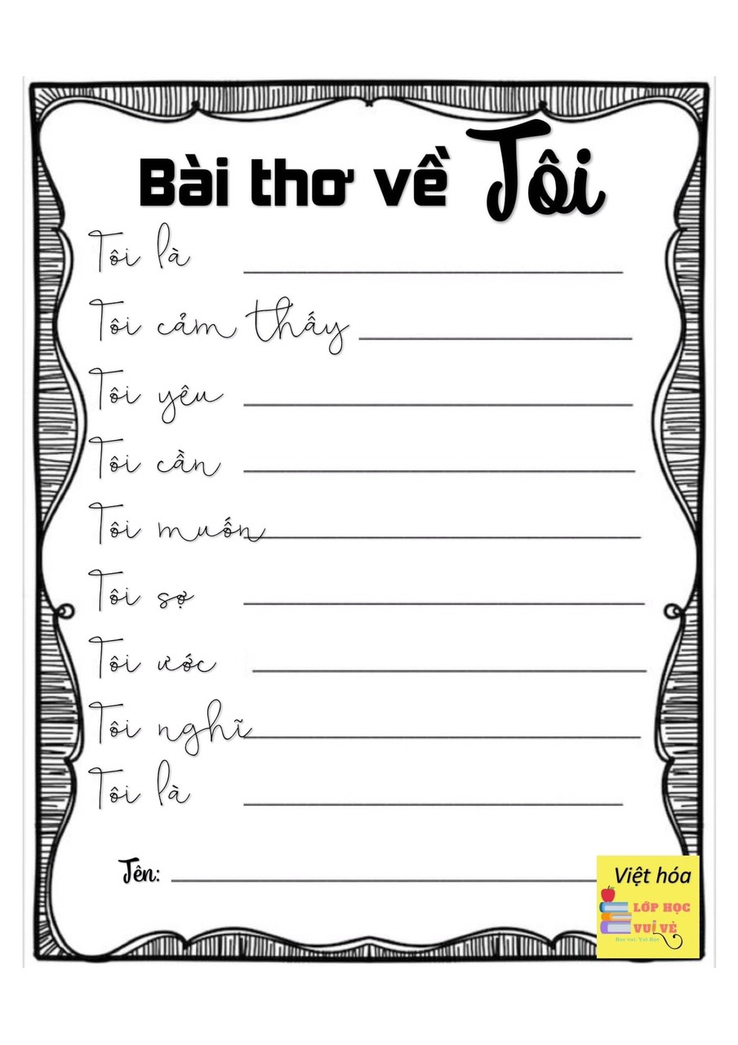
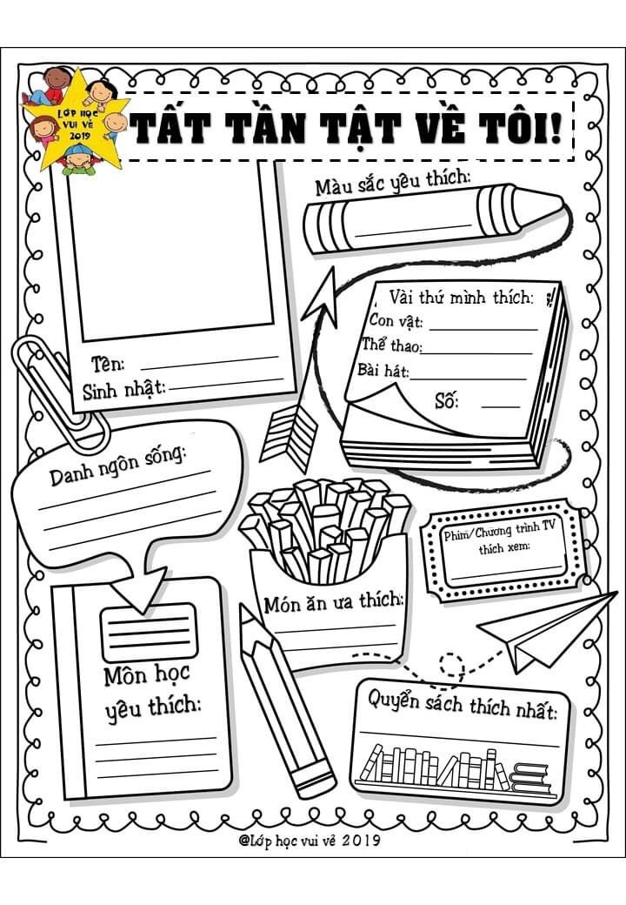
  1. GIỚI THIỆU BẢN THÂN
( Quan sát – nói trước lớp – Viết )
Ghi lại những điều giới thiệu về bản thân bằng một đoạn văn ngắn ( 3-4 câu văn)

Slide 8
Hãy chia sẻ 2-3 điều em cảm thấy thú vị và 1 điều em cảm thấy băn khoăn ( thấy khó) khi học môn văn ở trường Tiểu học

Slide 9
3. Tổng quan chương trình ngữ văn 6 ( SGK mới)
a.Chủ đề : Gồm 5 chủ đề
Chủ đề 1: Tôi và các bạn
Chủ đề 2: Gõ cửa trái tim
Chủ đề 3: Yêu thương và chia sẻ
Chủ đề 4 : Quê hương yêu dấu
Chủ đề 5: Những nẻo đường xứ sở

Slide 10
b. Phương pháp đặc thù môn Ngữ Văn
Đọc văn bản
Đặc trưng thể loại (truyện, thơ, kí,…)
Thực hành tiếng Việt
Quan sát -> luyện tập -> Vận dụng
Viết
Thuyết trình
Khả năng cảm thụ,
Vốn sống,..
Nói và nghe
Dạng bài
Cách viết
Lắng nghe và phản hồi

Slide 11
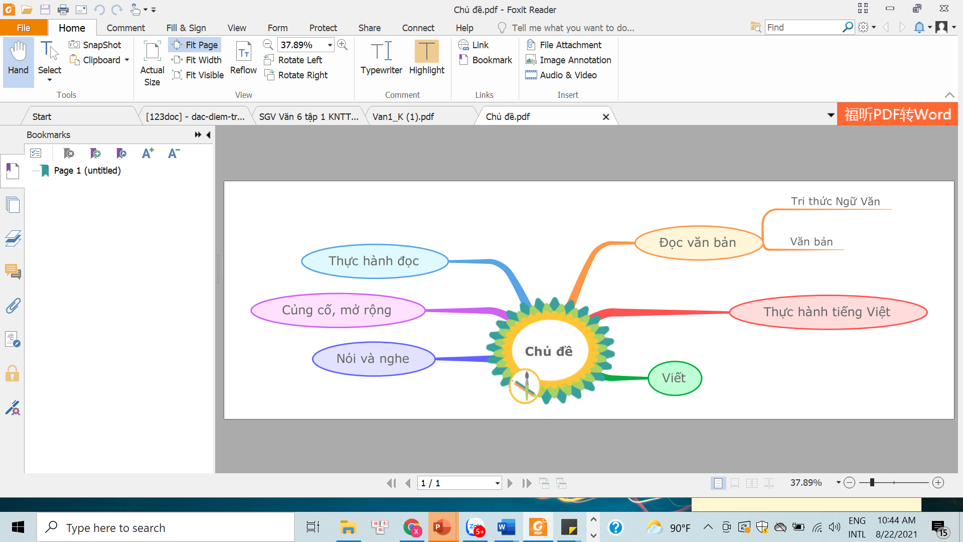


Slide 12
4. NỘI DUNG , YÊU CẦU MÔN HỌC
a.Soạn bài , đọc bài ( trước khi lên lớp)
Trả lời những câu hỏi đọc hiểu SGK.
Đọc – tóm tắt văn bản.
Đọc- tìm hiểu chú thích , những từ khó.
b. Ghi bài:
Ghi chép nhanh, trình bày sạch sẽ, khoa học.
Ghi chép đầy đủ những nội dung chính của bài học
Mỗi bài ghi đều ghi đủ ngày tháng, tiết, tên bài...
c. Làm bài:
Làm bài tập đầy đủ.
Trình bày sạch sẽ, nộp bài đầy đủ, đúng lịch.
d. Kiểm tra đánh giá:
04 bài kiểm tra đánh giá thường xuyên
01 bài kiểm tra giữa kì .
01 bài kiểm tra cuối kì
Kiểm tra bằng nhiều hình thức : làm bài miệng, viết đoạn văn, thuyết trình, làm bài thực hành....
e. Định hướng bài kiểm tra ( dạng đề thi vào 10 THPT – Đề mở )

Slide 13
NHỮNG KHÓ KHĂN VÀ THUẬN LỢI CỦA VIỆC HỌC ONLINE
KHÓ KHĂN | THUẬN LỢI
Kĩ thuật : Kết nối mạng không ổn định. HS chưa có đầy đủ các phương tiện học tập để thỏa mãn những yêu cầu của môn học ( Mic, loa, camera..) HS có thể không được tiếp cận và hướng dẫn trực tiếp. HS chỉ thực sự hiểu bài, học bài nếu có tính tự giác cao. Có thể gây hại cho mắt nếu ngồi học trong một thời gian dài. | Có tính linh hoạt. Cơ hội kết nối. Quá trình học thú vị qua các hình ảnh, video clip. Tư liệu tham khảo phong phú. Nâng cao trình độ công nghệ thông tin. PH có thể nắm bắt được các bài học của HS ở trên lớp. Phát huy tính tự giác học tập ở các em học sinh Tạo điều kiện đánh giá, kiểm tra cho học sinh ở các phần mềm, linh hoạt về thời gian

Slide 14


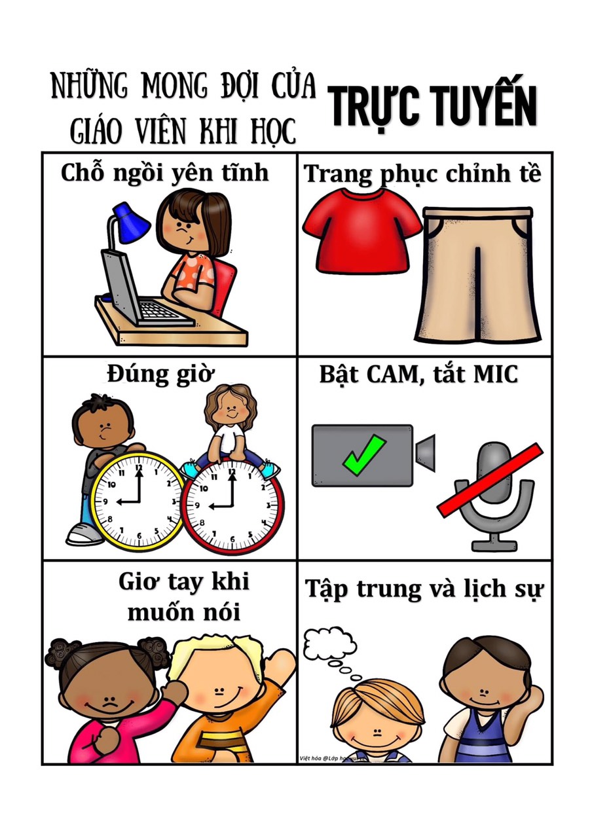


QUY ĐỊNH CỦA VIỆC HỌC ONLINE

Slide 15

II. Giới thiệu chủ đề 1 và tri thức Ngữ Văn

Slide 16
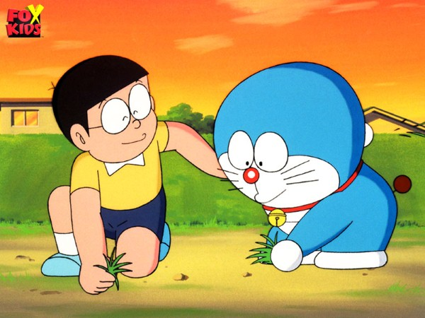

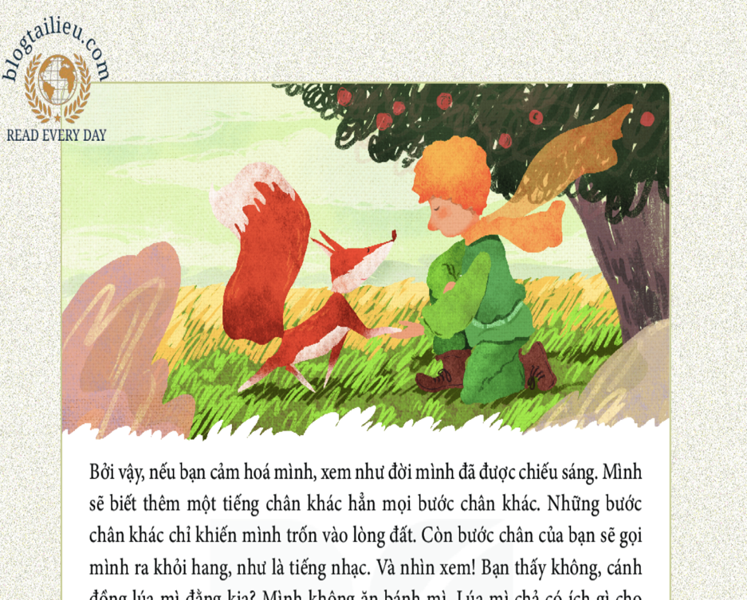
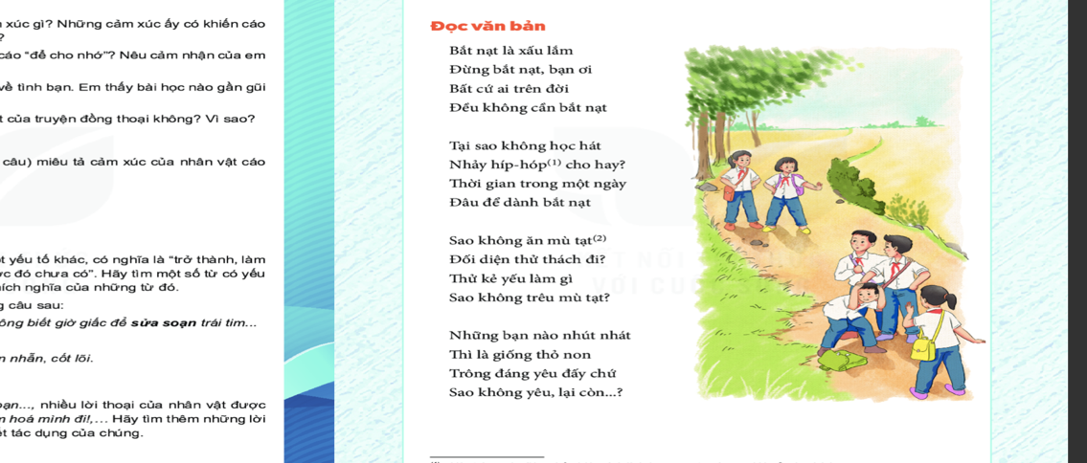
BÀI 1: TÔI VÀ CÁC BẠN
Hạnh phúc đi đâu đấy
Đến chỗ có tình bạn
(Ngạn ngữ phương Tây)

Slide 17
2. Tri thức ngữ văn
a.Truyện là loại tác phẩm văn học kể lại một câu chuyện, có cốt truyện, nhân vật, không gian, thời gian, hoàn cảnh diễn ra các sự việc.
b. Truyện đồng thoại
truyện viết cho trẻ em
Nhân vật là loài vật/ đồ vật được nhân hóa.
Các nhân vật này vừa mang những đặc tính vốn có của vật vừa mang đặc điểm của người
c. Cốt truyện :
Gốm các sự kiện chính được sắp xếp theo một trình tự nhất định ( mở đầu , kết thúc )
Yếu tố quan trọng .
d. Nhân vật:
Có hình dáng, cử chỉ, hành dộng , ngôn ngữ, cảm xúc, suy nghĩ …. Được nhà văn khắc họa trong tác phẩm.
Con người, con vật, đồ vật, thần tiên, ma quỷ.

Slide 18
e. Người kể chuyện
Ngôi thứ 1: Xưng tôi, ta – trực tiếp tham gia vào câu chuyện , kể lại những gì mình thấy, mình biết.
Ngôi thứ 3 : Không xưng danh , giấu mình, không tham gia vào câu chuyện nhưng biết hết mọi việc. Gọi tên nhân vật theo tên của chúng.
g. Lời kể:
Người kể chuyện : thuật lại sự việc, hành động, miêu tả bối cảnh, không gian, thời gian
Nhân vật : Lời nói trực tiếp của nhận vật.
+ Đối thoại ( giao tiếp giữa các nhân vật)
+ Độc thoại ( nói chuyện 1 mình)
+ Độc thoại nội tâm ( lời nói trong suy nghĩ của nhân vật)

Slide 19
THỰC HÀNH
" Ngày xưa, có một chú Ngựa Trắng rất thơ ngây. Bộ lông chú trắng nõn nà như một đám mây bồng bềnh trên nền trời xanh thẳm. Mẹ chú yêu chú lắm. Mẹ hay căn dặn:
-Con phải ở cạnh mẹ đây. Con hãy hí to lên khi mẹ gọi nhé!
Mỗi khi nghe mẹ gọi, Ngựa Trắng hí lên những tiếng non nớt thật đáng yêu. Những lúc ấy, ngựa mẹ vô cùng vui sướng. Ngựa mẹ chỉ thích dạy con tập hí hơn là luyện cho vó con phi dẻo dai hoặc cú đá hậu mạnh mẽ.
Gần nhà chú Ngựa Trắng ấy có anh Đại Bàng Núi. Anh ta sải cánh thật vững vàng. Mỗi lúc lượn vòng, cánh không động, khẽ nghiêng bên nào là chao bên ấy, bóng cứ loang loáng trên bãi cỏ.
Ngựa Trắng mê quá, chú cứ ước ao như anh Đại Bàng. Có lần chú nói với Đại Bàng:
- Anh Đại Bàng ơi! Làm thế nào để có cánh như anh?
Đại Bàng đáp:
- Phải đi tìm! Cứ quanh quẩn bên mẹ mãi thì bao giờ mới có cánh.
Thế là Ngựa Trắng xin phép mẹ lên đường cùng Đại Bàng. Thoáng cái đã xa lắm... Chưa thấy "đôi cánh" đâu nhưng Ngựa Trắng đã gặp nhiều cảnh lạ, Ngựa thích thú vô cùng nhưng chỉ phiền là trời mỗi lúc một tối, thấp thoáng đâu đây những vệt sáng sao trời..."
(Trích Đôi cánh của Ngựa Trắng- Thy Ngọc)

Slide 20
" Ngày xưa, có một chú Ngựa Trắng rất thơ ngây. Bộ lông chú trắng nõn nà như một đám mây bồng bềnh trên nền trời xanh thẳm. Mẹ chú yêu chú lắm. Mẹ hay căn dặn:
-Con phải ở cạnh mẹ đây. Con hãy hí to lên khi mẹ gọi nhé!
Mỗi khi nghe mẹ gọi, Ngựa Trắng hí lên những tiếng non nớt thật đáng yêu. Những lúc ấy, ngựa mẹ vô cùng vui sướng. Ngựa mẹ chỉ thích dạy con tập hí hơn là luyện cho vó con phi dẻo dai hoặc cú đá hậu mạnh mẽ.
Gần nhà chú Ngựa Trắng ấy có anh Đại Bàng Núi. Anh ta sải cánh thật vững vàng. Mỗi lúc lượn vòng, cánh không động, khẽ nghiêng bên nào là chao bên ấy, bóng cứ loang loáng trên bãi cỏ.
Ngựa Trắng mê quá, chú cứ ước ao như anh Đại Bàng. Có lần chú nói với Đại Bàng:
- Anh Đại Bàng ơi! Làm thế nào để có cánh như anh?
Đại Bàng đáp:
- Phải đi tìm! Cứ quanh quẩn bên mẹ mãi thì bao giờ mới có cánh.
Thế là Ngựa Trắng xin phép mẹ lên đường cùng Đại Bàng. Thoáng cái đã xa lắm... Chưa thấy "đôi cánh" đâu nhưng Ngựa Trắng đã gặp nhiều cảnh lạ, Ngựa thích thú vô cùng nhưng chỉ phiền là trời mỗi lúc một tối, thấp thoáng đâu đây những vệt sáng sao trời..."
(Trích Đôi cánh của Ngựa Trắng- Thy Ngọc)
Câu 1: Theo em, câu chuyện trên viết cho đối tượng nào?
A.Cho trẻ em
B.Cho người lớn
C.Cả hai đáp án A, B đều sai
Câu 2: Nhận xét nào sau đây nói đúng về đặc điểm của các nhân vật trong truyện?
A.Các nhân vật vừa mang đặc tính vốn có của loài vật, vừa mang đặc điểm con người
B.Nhân vật là loài vật
C. Cả hai đáp án A, B đều đúng

Slide 21
" Ngày xưa, có một chú Ngựa Trắng rất thơ ngây. Bộ lông chú trắng nõn nà như một đám mây bồng bềnh trên nền trời xanh thẳm. Mẹ chú yêu chú lắm. Mẹ hay căn dặn:
-Con phải ở cạnh mẹ đây. Con hãy hí to lên khi mẹ gọi nhé!
Mỗi khi nghe mẹ gọi, Ngựa Trắng hí lên những tiếng non nớt thật đáng yêu. Những lúc ấy, ngựa mẹ vô cùng vui sướng. Ngựa mẹ chỉ thích dạy con tập hí hơn là luyện cho vó con phi dẻo dai hoặc cú đá hậu mạnh mẽ.
Gần nhà chú Ngựa Trắng ấy có anh Đại Bàng Núi. Anh ta sải cánh thật vững vàng. Mỗi lúc lượn vòng, cánh không động, khẽ nghiêng bên nào là chao bên ấy, bóng cứ loang loáng trên bãi cỏ.
Ngựa Trắng mê quá, chú cứ ước ao như anh Đại Bàng. Có lần chú nói với Đại Bàng:
- Anh Đại Bàng ơi! Làm thế nào để có cánh như anh?
Đại Bàng đáp:
- Phải đi tìm! Cứ quanh quẩn bên mẹ mãi thì bao giờ mới có cánh.
Thế là Ngựa Trắng xin phép mẹ lên đường cùng Đại Bàng. Thoáng cái đã xa lắm... Chưa thấy "đôi cánh" đâu nhưng Ngựa Trắng đã gặp nhiều cảnh lạ, Ngựa thích thú vô cùng nhưng chỉ phiền là trời mỗi lúc một tối, thấp thoáng đâu đây những vệt sáng sao trời..."
(Trích Đôi cánh của Ngựa Trắng- Thy Ngọc)
Câu 3: Đâu là câu nói của nhân vật Ngựa Trắng?
A- Con phải ở cạnh mẹ đây. Con hãy hí to lên khi gọi mẹ nhé!
B. - Anh Đại Bàng ơi! Làm thế nào để có cánh như anh?
C. - Phải đi tìm! Cứ quanh quẩn bên mẹ mãi thì bao giờ mới có cánh.
Câu 4: Câu "Mẹ chú yêu chú lắm" là lời của ai?
A.Ngựa mẹ
B.Ngựa Trắng.
C.Người kể chuyện
Câu 5: Câu "Bộ lông chú trắng nõn nà như một đám mây bồng bềnh trên nền trời xanh thẳm" nói đến yếu tố nào của nhân vật?
A.Hành động
B.Ngoại hình
C.Ngôn ngữ
Câu 6: "Ngựa Trắng mê quá, chú cứ ước ao như anh Đại Bàng" thể hiện:
A.Cảm xúc, suy nghĩ
B.Cử chỉ
C.Hành động

Slide 22
KẾT LUẬN :
NHỮNG ĐẶC ĐIỂM RIÊNG CỦA TRUYỆN ĐỒNG THOẠI
Có cốt truyện.
Đối tượng : Trẻ em
Nhân vật : có thật, hư cấu , được nhân cách hóa.
Người kể :
+ Ngôi thứ 1 : tác dụng : câu chuyện chân thực, nhân vật bộc lộ được tâm trạng, tình cảm dễ dàng hơn.
+ Ngôi thứ 3: Giúp người kể có thể kể chuyện một cách linh hoạt, tư do những gì diễn ra với nhân vật, đánh giá khách quan

Slide 23
III.Luyện tập
Trò chơi
“Ai nhanh hơn, Ai giỏi hơn”

Slide 24
1/SGK Văn 6 tập một gồm mấy chủ đề:
A. 4 chủ đề
B. 5 chủ đề
C. 6 chủ đề
D. 7 chủ đề

Slide 25
2/Phương pháp học tập nào không áp dụng cho môn Ngữ Văn?
A. Thảo luận nhóm
B. Dự án
C. Làm thí nghiệm
D. Trò chơi

Slide 26
3/Chủ đề 1 tên gọi là
A. Quê hương yêu dấu
B. Gõ cửa trái tim
C. Yêu thương và chia sẻ
D. Tôi và các bạn

Slide 27
4/Thể loại truyện được tìm hiểu ở chủ đề 1 là gì?
A. Truyện đồng thoại
B. Truyện truyền thuyết
C. Truyện cổ tích
D. Truyện ngụ ngôn

Slide 28
ĐỌC PHẦN TRI THỨC NGỮ VĂN : NỐI CÁC ĐÁP ÁN Ở CỘT A TƯƠNG ỨNG VỚI CỘT B
A | B
1. Truyện | a. Đảm nhận việc thuật lại các sự việc trong câu chuyện, bao gồm cả việc thuật lại mọi hoạt động của nhân vật.
2. Truyện đồng thoại | b. Là đối tượng có hình dáng, cử chỉ, hành động, ngôn ngữ, cảm xúc, suy nghĩ … được nhà văn khắc họa trong tác phẩm. Nhân vật là con người/ thần tiên/ ma quỷ/ con vật …
3. Cốt truyện | c. Là loại tác phẩm văn học kể lại một câu chuyện, có cốt truyện, nhân vật, không gian, thời gian, hoàn cảnh diễn ra các sự việc.
4. Nhân vật | d. Do nhà văn tạo ra để kể lại câu chuyện.
5. người kể chuyện | e. Là yếu tố quan trọng của truyện kể, gồm các sự kiện chính được xếp theo một trật tự nhất định; có mở đầu, diễn biến và kết thúc
6. Lời người kể chuyện | g. Là lời nói trực tiếp của nhân vật (độc thoại, đối thoại), có thể được trình bày tách riêng/ xen lẫn với lời người kể chuyện
7. Lời nhân vật | h. Là truyện viết cho trẻ em, có nhân vật là loài vật/ đồ vật được nhân hóa. Các nhân vật này vừa mang những đặc tính vốn có của vật vừa mang đặc điểm của người

Slide 29



_Hướng dẫn tự học_
01
Hoàn thành bài tập: Giới thiệu bản thân, đoạn văn kể về người bạn thân của em
Soạn bài mới: Bài học đường đời đầu tiên
02

Slide 30
CHÚC CÁC CON HỌC TỐT

